Slide 1

USO DE LA BICICLETA COMO MEDIO DE TRANSPORTE URBANO
Análisis en estudiantes universitarios de Rafaela
Leonel Nicolás Bürgi
Tecnicatura Superior en Desarrollo de Software
ISP N°2 – Joaquín V. González
Febrero 2026

Slide 2
CONTEXTO Y PROBLEMA
EL PROBLEMA
En Rafaela, pese a contar con población estudiantil numerosa y distancias urbanas cortas, el uso de la bicicleta como medio de transporte no es masivo.
Factores que influyen:
DATOS CLAVE
89%
49.7%
tiene bicicleta
la usa regularmente
Falta de estacionamientos seguros
Percepción de inseguridad
Infraestructura vial deficiente
Escasa cultura vial
Brecha de uso: 40% tiene bicicleta pero no la usa para estudiar

Slide 3
OBJETIVOS DEL ESTUDIO
OBJETIVO GENERAL
Analizar el patrón de uso de la bicicleta como medio de transporte entre estudiantes universitarios de Rafaela
IDENTIFICAR
EVALUAR
Proporción de estudiantes que usan la bicicleta
Influencia de infraestructura, seguridad y clima
ANALIZAR
PROPONER
Relación entre factores demográficos y uso
Criterios para solución tecnológica

Slide 4
METODOLOGÍA
TIPO DE ESTUDIO
MUESTRA
Cuantitativo y exploratorio
Diseño descriptivo y correlacional
Transversal (junio-noviembre 2025)
181
respuestas válidas
INSTRUMENTO
INSTITUCIONES
Encuesta digital estructurada (Google Forms) con preguntas sobre frecuencia de uso, percepciones de seguridad, infraestructura y cultura vial
UNRaf • UTN • UCSF • ITEC
ISP N°2 • UCES • UCSE
Nivel de confianza: 90% | Margen de error: 5%

Slide 5
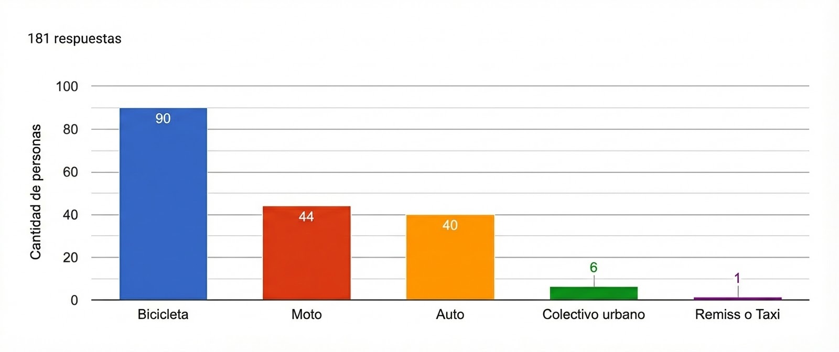
MEDIO DE TRANSPORTE PRINCIPAL
HALLAZGO
49.7%
usa bicicleta como
medio principal
La bicicleta es el medio MÁS USADO, superando a moto (24%) y auto (22%)

Slide 6
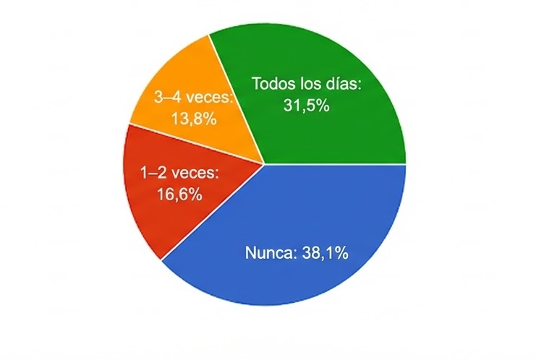
FRECUENCIA DE USO
DATOS DESTACADOS
31.5%
Usa TODOS LOS DÍAS
38.1%
Nunca usa
De quienes SÍ usan, la mayoría lo hace intensivamente (3+ veces/semana)

Slide 7
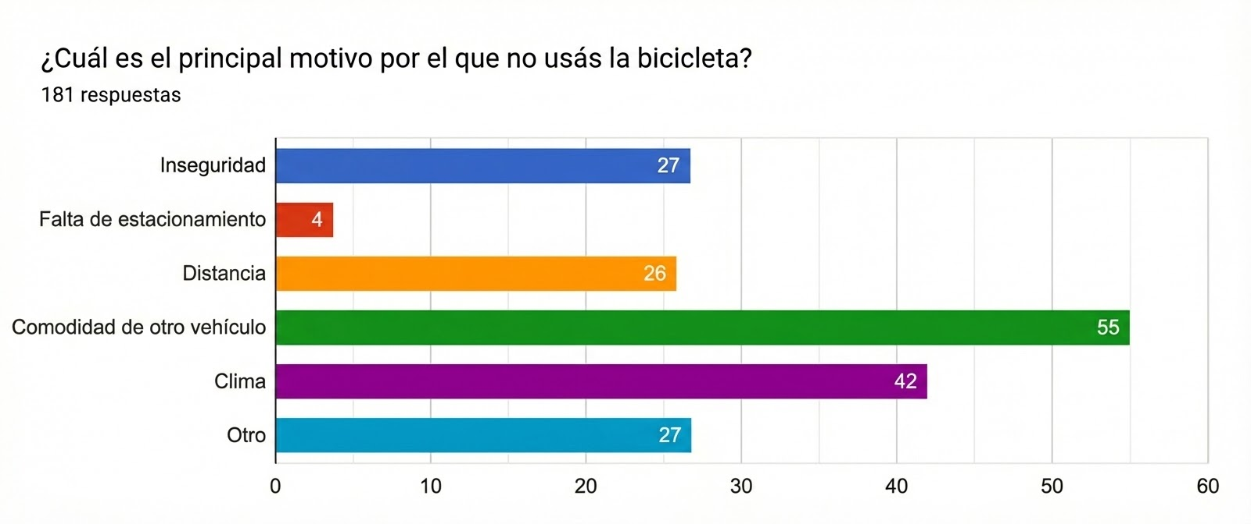
BARRERAS PARA EL USO
INTERPRETACIÓN
Los beneficios individuales compiten con fallas sistémicas del entorno.
La comodidad de contar con otro vehículo resulta la barrera de uso más mencionada.
Inseguridad y distancia
Empatan prácticamente como principales barreras estructurales mencionadas

Slide 8
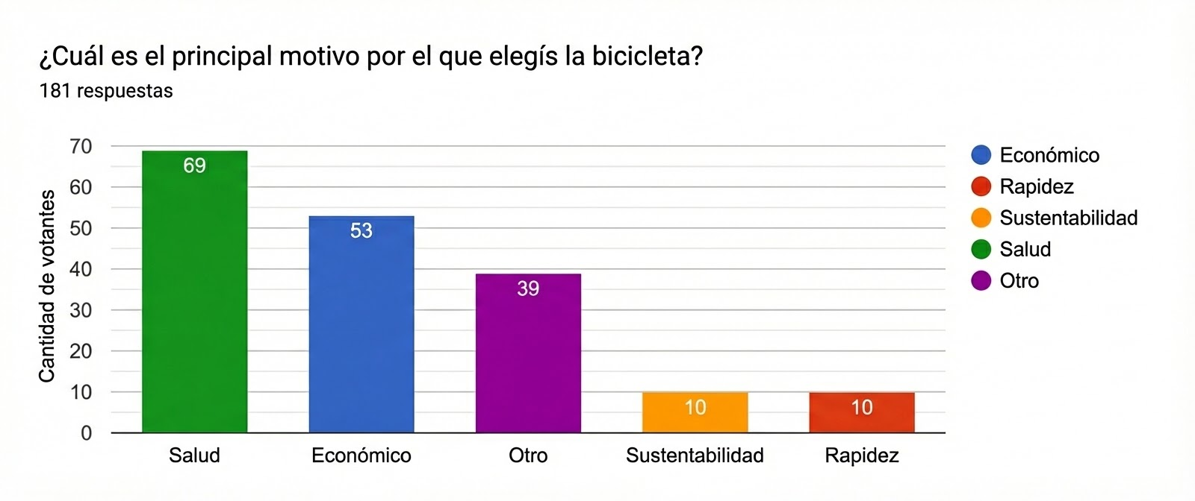
MOTIVOS PARA USAR LA BICICLETA
ANÁLISIS
Beneficios individuales
priman sobre conciencia ambiental.
SALUD (69) y ECONOMÍA (53)
son los motivadores principales.
Sustentabilidad tiene bajo peso
(10 menciones)

Slide 9
PERCEPCIÓN DE SEGURIDAD
27.1%
70.7%
88.4%
sufrió robo de
su bicicleta
califica iluminación
como Regular o Pobre
interesado en
seguro contra robo
49 de 181
estudiantes
128 de 181
encuestados
160 de 181
respuestas
⚠️
La inseguridad no es una "vaga sensación",
es una realidad estadística validada por experiencias de robo y deficiencias en infraestructura
⚠️

Slide 10
CONCLUSIONES
La bicicleta es el medio de movilidad MÁS IMPORTANTE para estudiantes terciarios de Rafaela, pero se usa en un contexto de alta vulnerabilidad
NO ES PROBLEMA DE ACCESO
FALLA DE SEGURIDAD OBJETIVA
89% tiene bicicleta. La brecha no es económica sino de experiencia y seguridad
27.1% sufrió robo. El temor no es percepción, es realidad estadística
INFRAESTRUCTURA DEFICIENTE
DEMANDA INSATISFECHA
70.7% reporta iluminación inadecuada. Crítico para estudiantes nocturnos
88.4% busca soluciones (seguros). Existe voluntad de gestionar el riesgo

Slide 11
RECOMENDACIONES
1
PRIORIZAR SEGURIDAD EN EL TRAYECTO
Implementar "corredor universitario" con iluminación LED de alta potencia y patrullaje focalizado en horarios 19:00-23:00
2
SOLUCIÓN TECNOLÓGICA AL RIESGO
Plataforma digital de registro de bicicletas y seguro contra robo colectivo de bajo costo para estudiantes
3
MANTENIMIENTO Y CONECTIVIDAD
Auditar red de ciclovías y priorizar bacheo y conexión de tramos inconexos. Mejorar antes que expandir
4
CULTURA VIAL
Campañas dirigidas a conductores sobre respeto al ciclista y normativas de prioridad en la vía pública

Slide 12
SÍNTESIS
El estudiante rafaelino elige la bicicleta por salud y economía,
pero la abandona por inseguridad y falta de infraestructura.
La ciudad puede elevar la movilidad ciclista por encima del 50%
si resuelve la ecuación de seguridad.
Leonel Nicolás Bürgi | ISP N°2 Joaquín V. González | 2025

